Slide 1


TNXH 2
Ấn để đến trang sách
Chủ đề: Cộng đồng và địa phương
Bài 8
Đường và phương tiện giao thông
(Tiết 1)

Slide 2


Slide 3

Em và gia đình đã từng sử dụng những phương tiện giao thông nào để đi lại?

Slide 4


Slide 5

01
Hoạt động 1:
Các loại đường giao thông

Slide 6

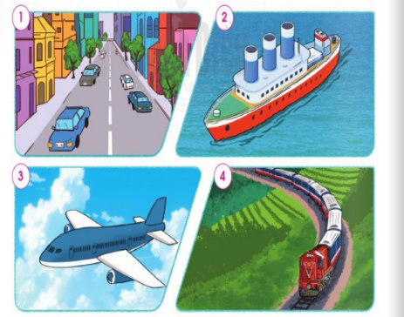
Hoạt động cặp đôi
Quan sát các hình 1, 2, 3, 4 trong SGK trang 42 và trả lời câu hỏi:
Kể tên các loại đường giao thông?
Giới thiệu tên các loại đường giao thông khác, mà em biết?

Slide 7



GAME
ĐUA XE

Slide 8





GO
GO
GO
GO
1
2
3
4
HOÀN THÀNH
Notes:
Hướng dẫn: GV click vào nút Go với màu tương ứng để ô tô di chuyển >> click vào số để mở câu hỏi tương ứng >> click vào cup tương ứng để hiện Slide chúc mừng.

Slide 9

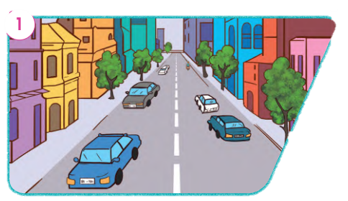

Câu 1: Hình vẽ sau đây là loại đường giao thông nào?
Đường bộ
Đường thủy
Đường sắt
Đường hàng không
ĐUA TIẾP
Notes:
Hướng dẫn: Sau khi HS trả lời đúng, GV click vào Đua tiếp để về màn hình đua.

Slide 10
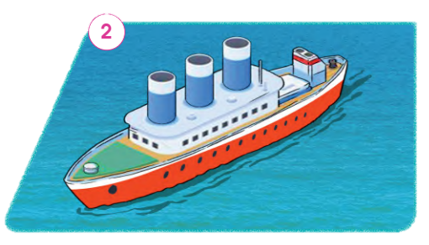
Câu 2: Hình vẽ sau đây là loại đường giao thông nào?
Đường hàng không
Đường bộ
Đường thủy
Đường sắt
ĐUA TIẾP
Notes:
Hướng dẫn: Sau khi HS trả lời đúng, GV click vào Đua tiếp để về màn hình đua.

Slide 11

Câu 3: Hình vẽ sau đây là loại đường giao thông nào?
Đường hàng không
Đường bộ
Đường thủy
Đường sắt
ĐUA TIẾP
Notes:
Hướng dẫn: Sau khi HS trả lời đúng, GV click vào Đua tiếp để về màn hình đua.

Slide 12
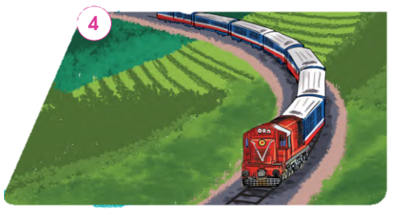
Câu 4: Hình vẽ sau đây là loại đường giao thông nào?
Đường hàng không
Đường bộ
Đường thủy
Đường sắt
ĐUA TIẾP
Notes:
Hướng dẫn: Sau khi HS trả lời đúng, GV click vào Đua tiếp để về màn hình đua.

Slide 13


Slide 14



Hoạt động 2:
Giới thiệu các loại đường giao thông ở địa phương

Slide 15
Hoạt động nhóm 6 người và thực hiện các yêu cầu:
Từng học sinh chia sẻ trong nhóm thông tin mà mình đã thu thập được về giao thông của địa phương.
Cả nhóm cùng hoàn thành sản phẩm vào giấy A2, khuyến khích các nhóm có tranh ảnh minh họa và sáng tạo trong cách trình bày sản phẩm.

Slide 16


HƯỚNG DẪN VỀ NHÀ
Quan sát và tìm hiểu tiện ích của một số phương tiện giao thông.

Slide 17


Slide 18



Để kết nối cộng đồng giáo viên và nhận thêm nhiều tài liệu giảng dạy,
mời quý thầy cô tham gia Group Facebook
theo đường link:
Hoc10 – Đồng hành cùng giáo viên tiểu học
Hoặc truy cập qua QR code

